Slide 1




REANIMACIÓN CARDIOPULMONAR EN COVID-19
Dra. Blanca Estela Herrera Morales
Médico Urgenciólogo-Intensivista
Maestra en Ciencias de la Salud
Coordinador Clínico de Educación e Investigación en Salud HGR 196
Médico Intensivista en Hospital Regional de Alta Especialidad Ixtapaluca
Vocal de Consejo de Medicina Crítica
Dirección de Prestaciones Médicas
Unidad de Atención Médica
Coordinación de Atención Integral en Segundo Nivel

Slide 2
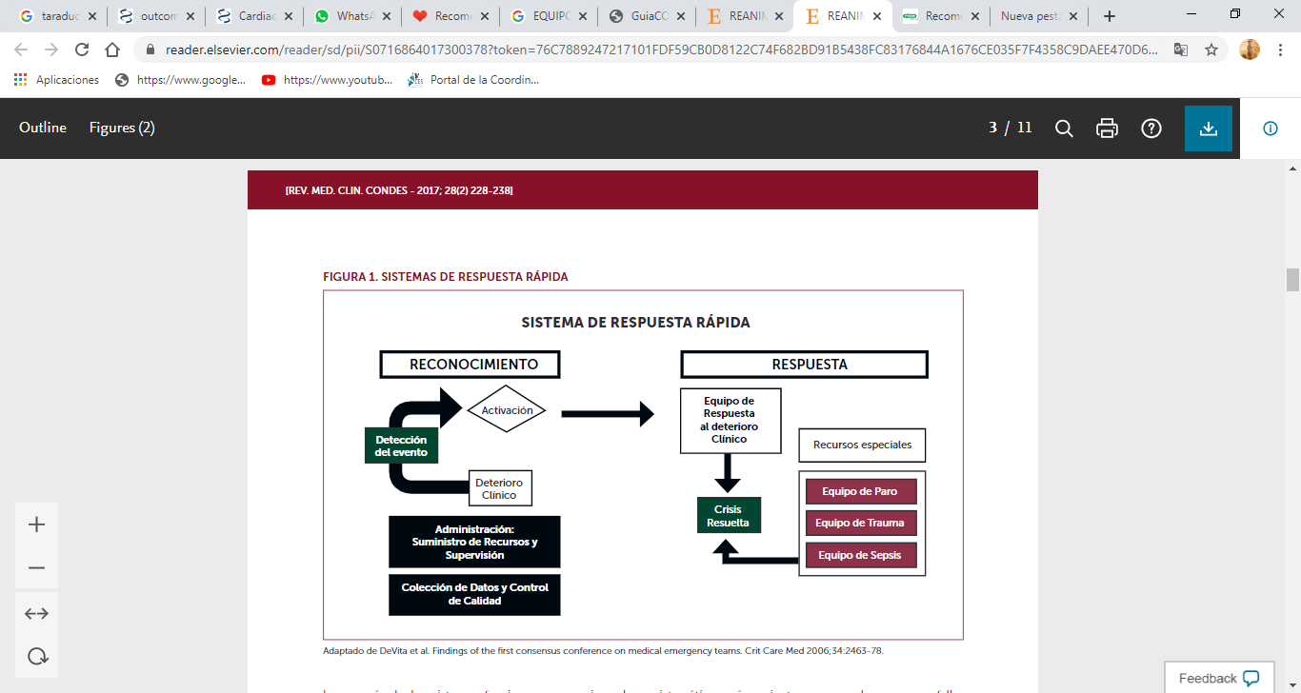
Introducción
La reanimación cardiopulmonar (RCP) es un procedimiento de emergencia que puede ser requerido en pacientes con COVID-19
Antes de realizar el procedimiento de RCP, se deberá contar con lideres de Equipo de Respuesta Inmediato COVID y Equipo de Protección Personal
-Equipo de Protección Personal
-Equipo de Respuesta Inmediata COVID 19
Adaptado de DeVita et al. Findings of the first consensus conference on medical emergency teams. Crit Care Med 2006;34:2463-78

Slide 3
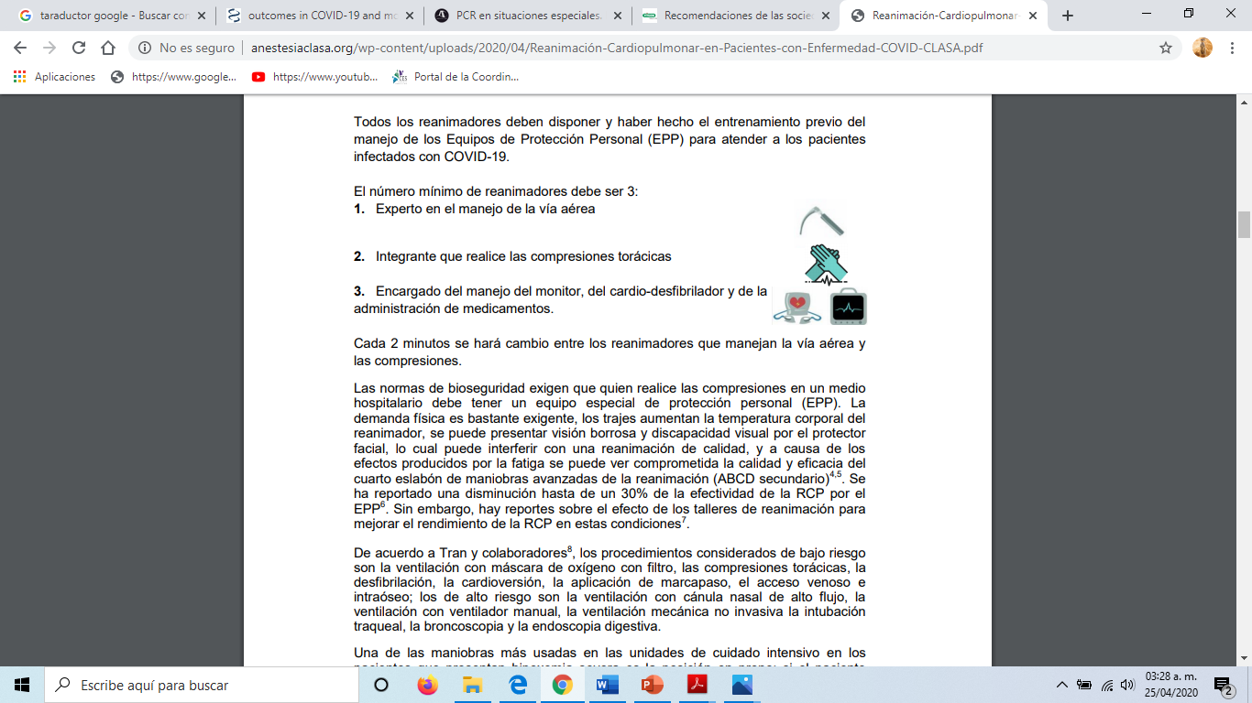



Equipo para Reanimación Cardiopulmonar en COVID
El número mínimo de reanimadores debe ser 3:
1. Experto en el manejo de la vía aérea
2. Integrante que realice las compresiones torácicas
3. Encargado del manejo del monitor, del cardio-desfibrilador y de la administración de medicamentos
Interim Guidance for Healthcare Providers during COVID-19 outbreak. AHA 2020

Slide 4
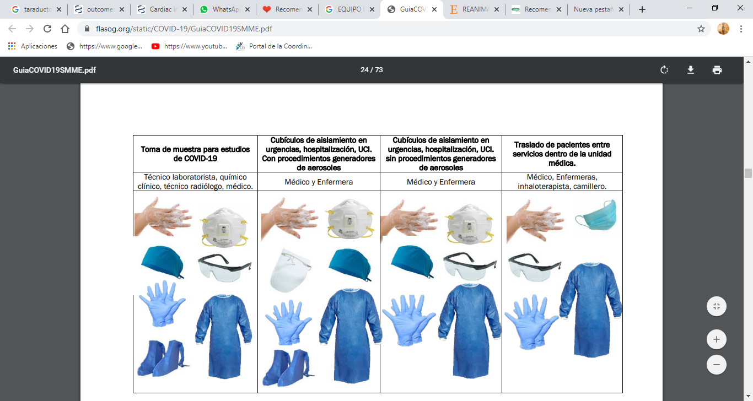
Condiciones para iniciar RCP en Pacientes COVID
Se deben prever todos los Equipos de Protección Personal (EPP) adecuados en todo escenario donde pueda ocurrir un paro cardio-respiratorio
La pronta disponibilidad de EPP promoverá menos demora en el inicio de las compresiones torácicas
Pautas de los CDC. 2020

Slide 5
Causas de paro cardiaco en pacientes con COVID-19
Arritmias cardiacas en pacientes hospitalizados (19.6%)
Arritmias cardiacas en pacientes con SIRA en UCI (44.4%)
Taquicardia y Fibrilación Ventricular (5,9% )
Estados de Choque
Circulation. 2020

Slide 6
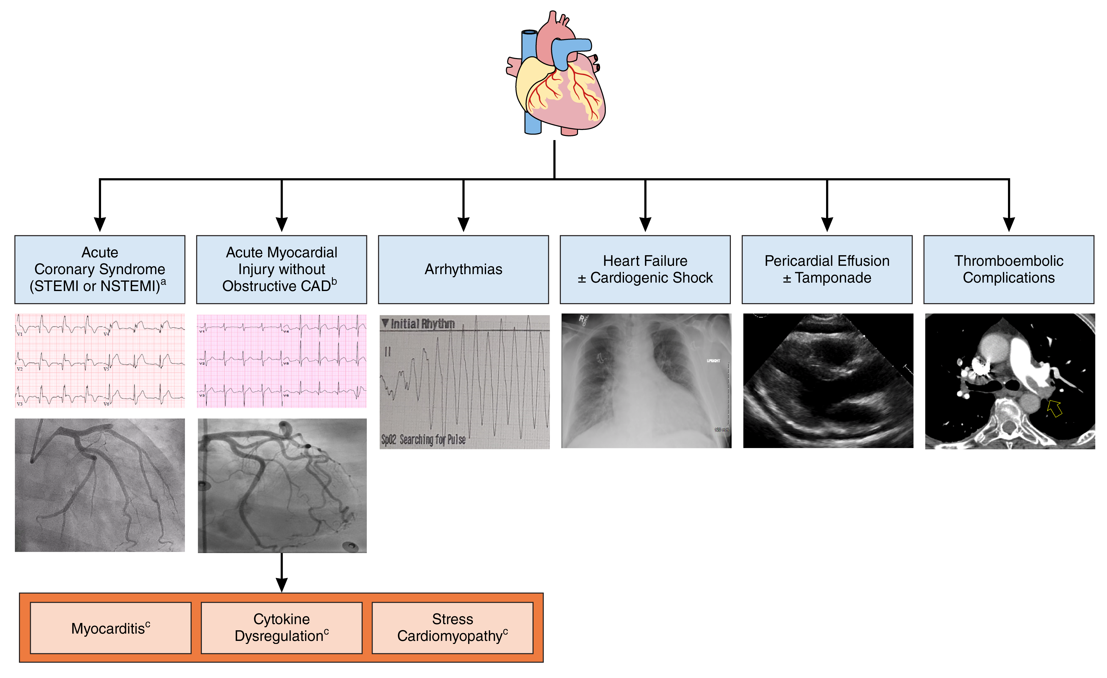
Causas Cardiovasculares
Síndrome Coronario Agudo IAM CESST Y SESST
Lesión Miocárdica Aguda sin Obstrucción
Arritmias
Falla cardiaca y choque cardiogénico
Derrame pericárdico y Tamponade
Complicaciones Tromboembólicas
Miocarditis
Desregulación de Citocinas
Miocardiopatía por estrés
Circulation. 2020

Slide 7
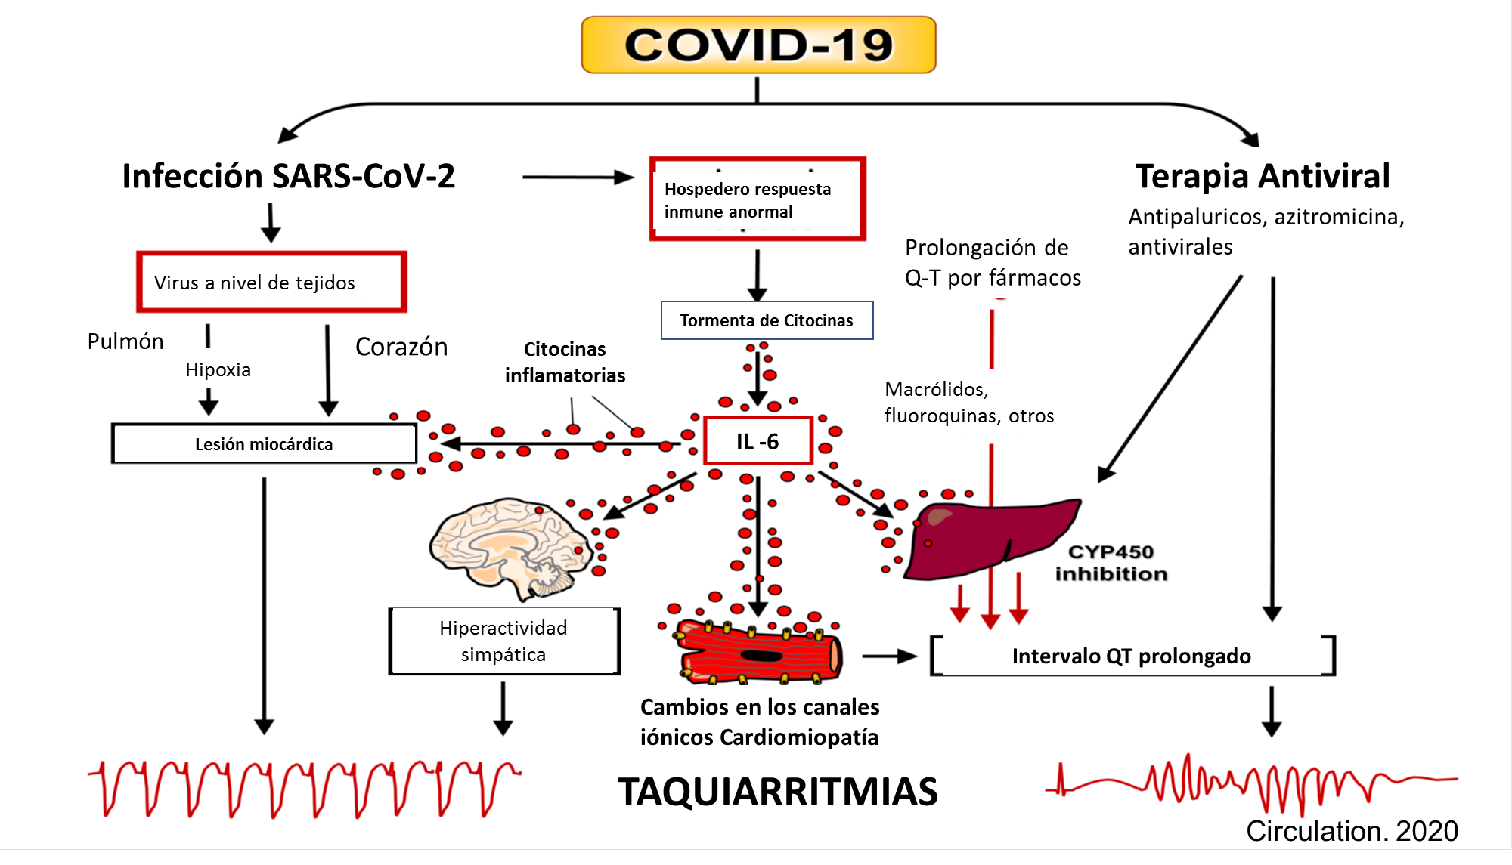

Slide 8
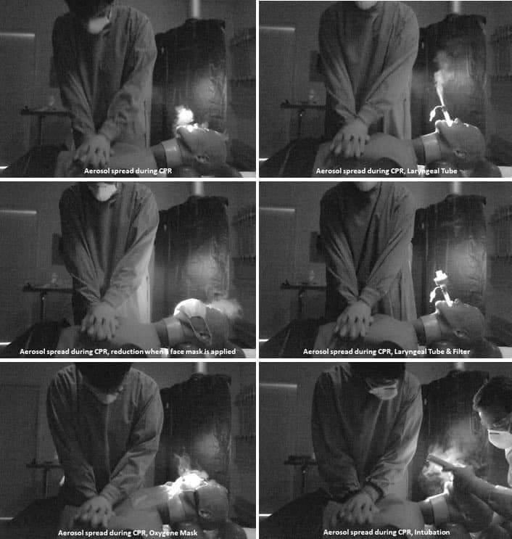
¿Por qué exige una atención especial?
Mayor riesgo de aerosoles durante las compresiones torácicas y maniobras de ventilación.
Riesgo relevante de contaminación para el equipo auxiliar.
COVID-19 Evidence Bites, April 14, 2020

Slide 9
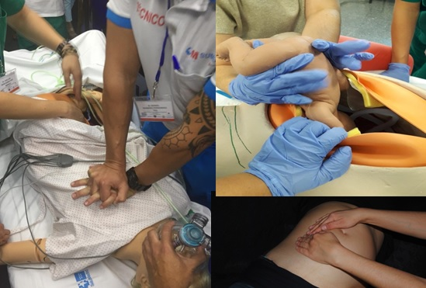
La participación en la RCP, la realización de compresiones torácicas se asocia con un riesgo 3-5x mayor.
Si es causal, esto representa un aumento del riesgo absoluto del 40%, un enorme potencial de daño.
COVID-19 Evidence Bites, April 14, 2020

Slide 10
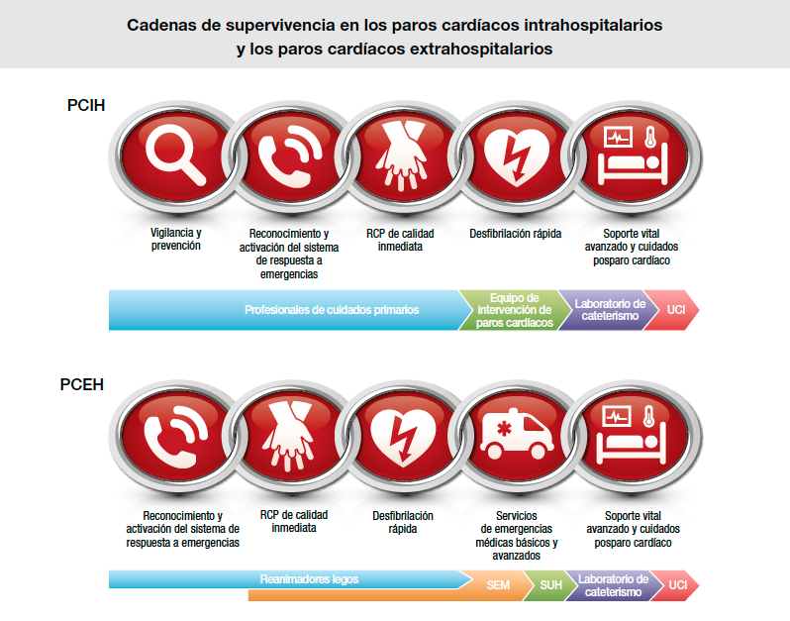

Slide 11
Prevención del evento de RCP
La vigilancia estricta del paciente
Prevención del evento mediante scores (NEWS2)
Tener listo y contar con el EPP completo
Mejora la eficacia de las maniobras

Slide 12
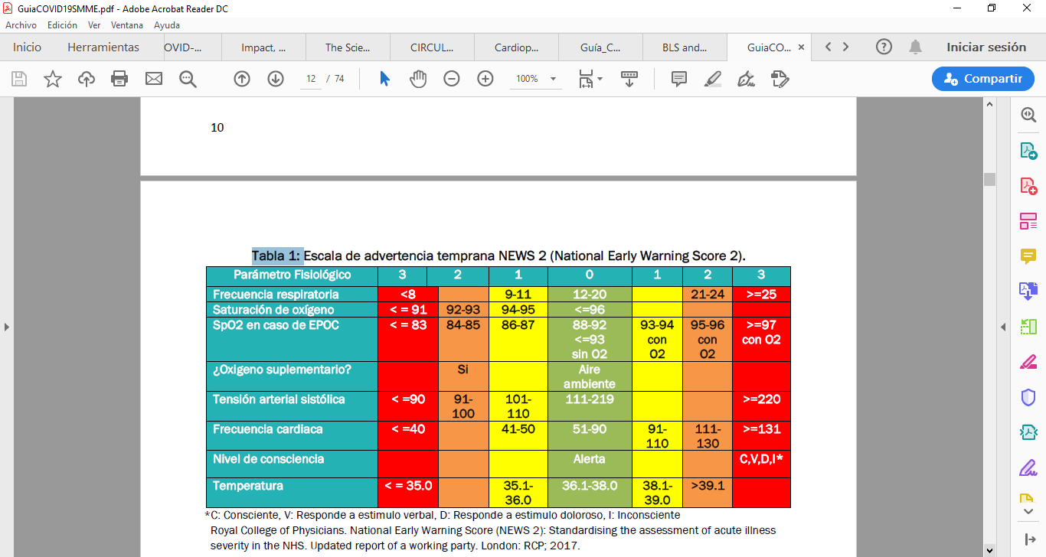
Escala de advertencia temprana NEWS 2 (National Early Warning Score 2).

Slide 13
Respuesta de la escala NEWS ante la calificación de los rangos
CALIFICACIÓN NEWS 2 | RANGO CLÍNICO | TRIAGE
0 | Bajo | Azúl
1-4 | Bajo | Verde
3 en cualquier parámetro | Bajo/Medio | Amarillo
5-6 | Medio | Naranja
7 o más | Alto | Rojo
Equipo de Respuesta Rápida COVID-19
Preparación para manejo de vía aérea y RCP

Slide 14
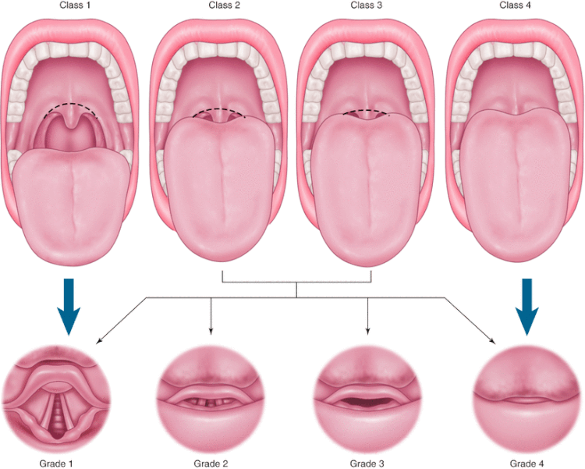
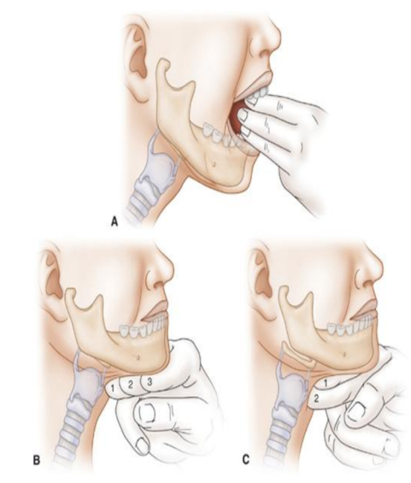
Prevenir una vía aérea difícil para RCP
A los pacientes ingresados a Hospitalización por COVID-19, se deberá de evaluar la dificultad para la intubación orotraqueal (LEMON, Malampati)
L→ LOOK .Ver algún dato para intubación difícil
E→ Evaluar 3-3-2 (3 dedos de apertura oral, 3 de distancia en el piso de la boca, 2 de distancia de la prominencia laríngea al piso de la boca)
M→ Mallampati
O→ Obstrucción y obesidad
N→ Neck. Movilidad del cuello
paladar blando, úvula, fauces y pilares
paladar blando, úvula y fauces
paladar blando y base de la úvula
Solo paladar duro
Cheung, Lancet Resp Med. 2020

Slide 15
Para la realización de RCP en pacientes COVID-19
Utilizar las precauciones universales estándar de protección para evitar la transmisión de COVID-19 en pacientes con infección o sospecha
Higiene de manos
Equipo de Protección Personal

Slide 16
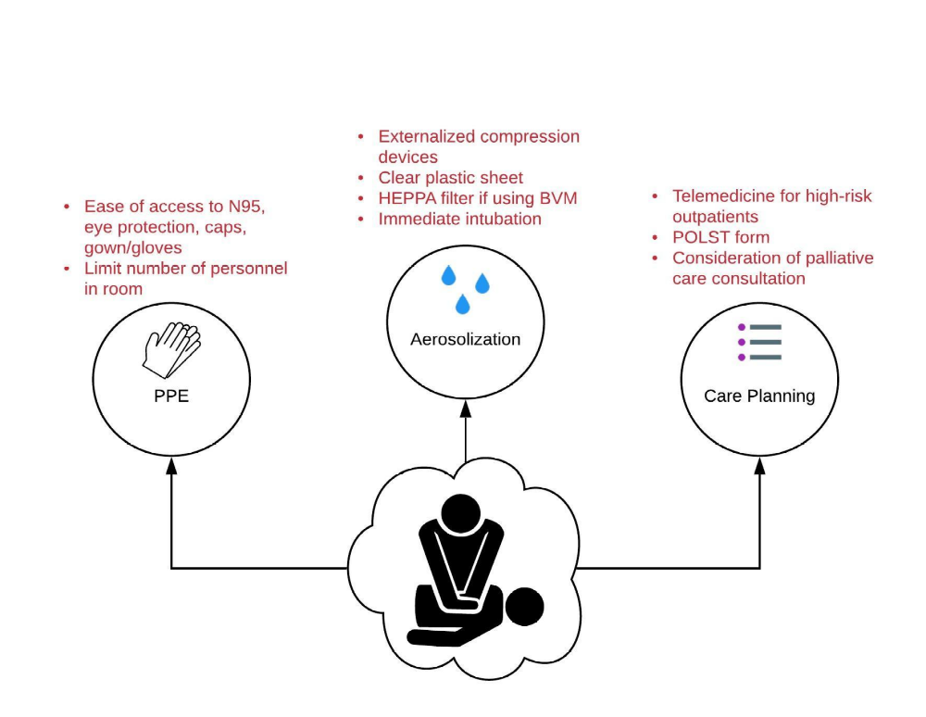
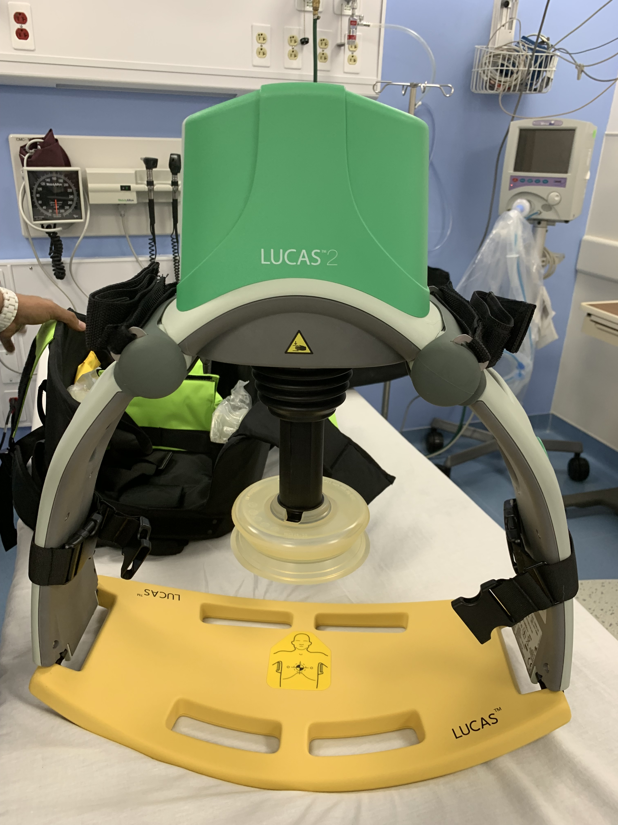
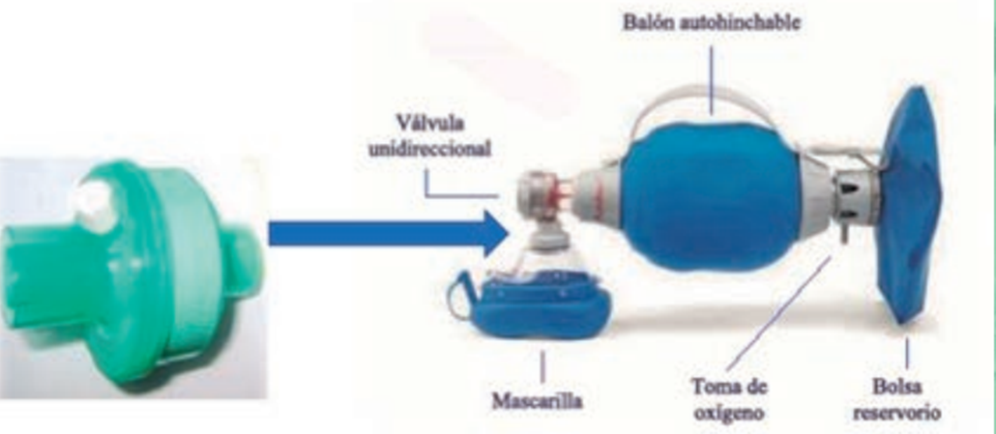
Dispositivo de compresiones externas
Plasticos transparentes
Filtros: HEPA( High Efficiency Particulate Air), si usa la bolsa Válvula Mascarilla
Intubación inmediata
Telemedicina para pacientes ambulatorios de alto riesgo.
Orden médica para tratamientos de soporte vital
Consideración de cuidados paliativos
Facilidad de acceso a respiradores N95, guantes, batas protección ocular (googles)
Limitar el número de personal en la habitación
Aerosolización
EPP
Planificación de los cuidados
Circulation. 2020

Slide 17
Puntos clave para iniciar RCP en sospecha y confirmado COVID-19
Involucre al EXPERTO de vía aérea (video laringoscopia)
Pausar las compresiones torácicas para intubación
No escuche ni sienta la respiración colocando la oreja y la mejilla cerca de la boca de la víctima
Para adultos, considere la oxigenación pasiva con una mascarilla sin respiración
Minimice las desconexiones de circuito cerrado
Considere la conveniencia de la reanimación (voluntad anticipada)
Adoptar políticas para guiar la determinación, teniendo en cuenta los factores de riesgo del paciente para la supervivencia
Cheung, Lancet Resp Med. 2020

Slide 18
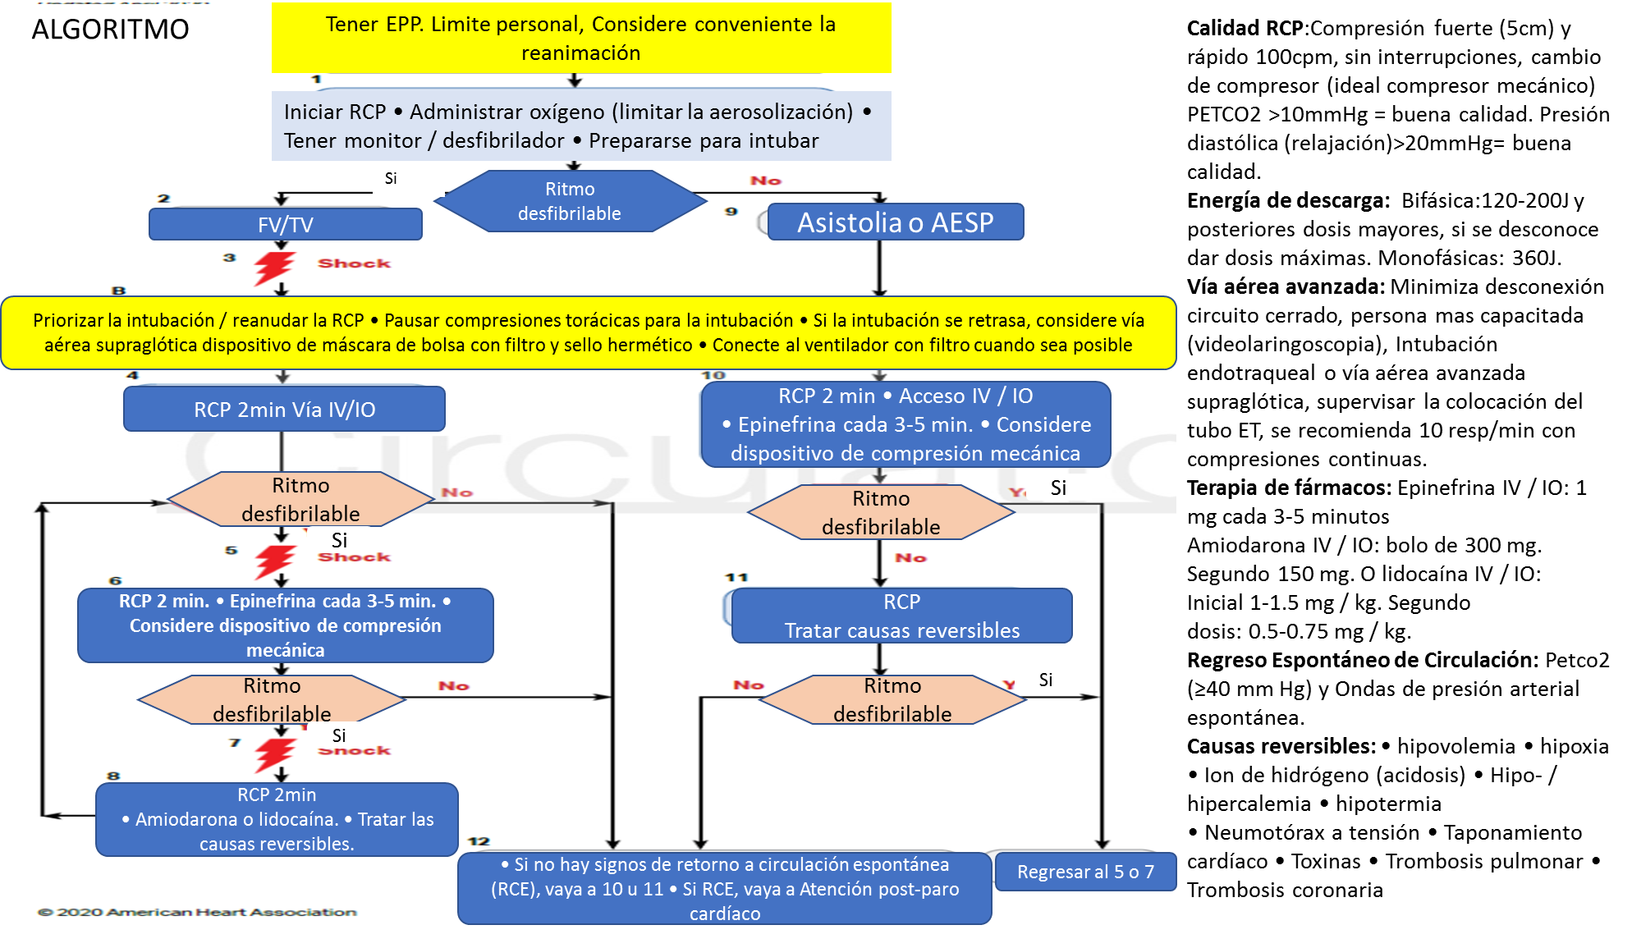
18

Slide 19
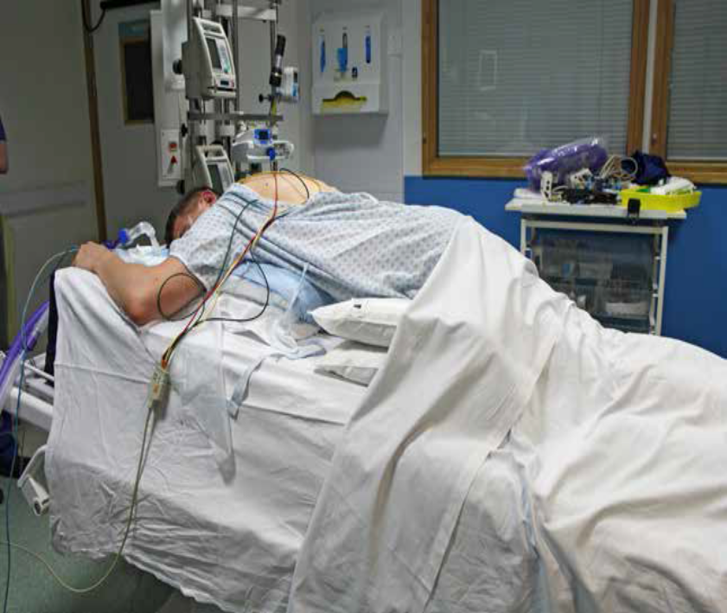
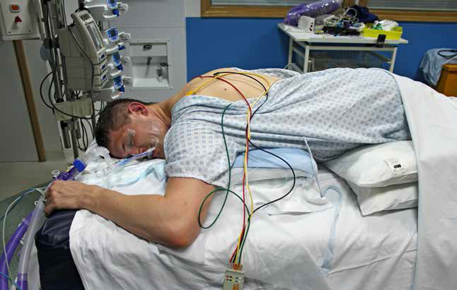
El paciente en posición prono, SIEMPRE DEBERÁ estar monitorizado

Slide 20
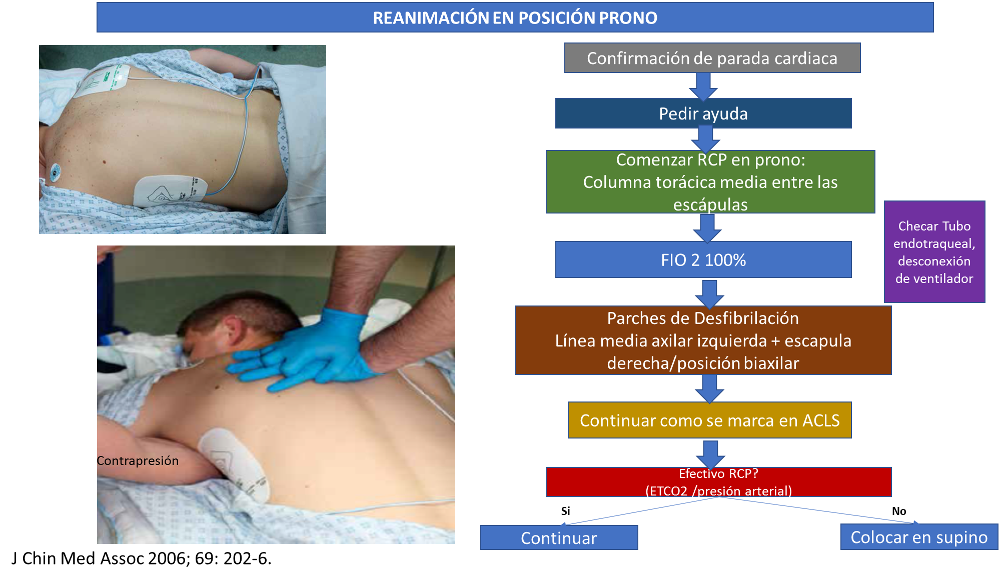
20

Slide 21
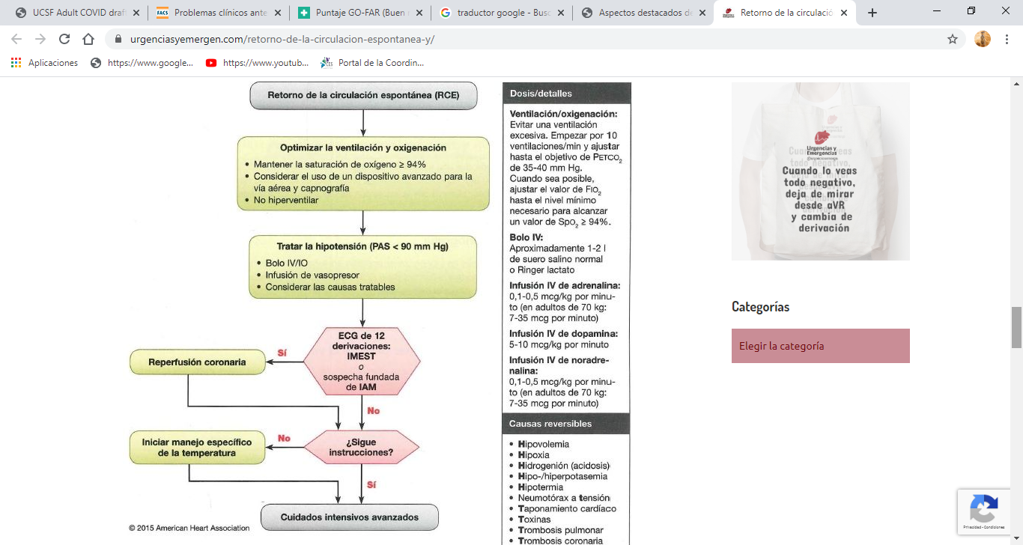

Slide 22
Metas Post RCP
A,B,C,D
Spo2: 94-98% (Reconsiderar en un SIRA Severo)
PaCO2: 35-45mmHg
Electrocardiograma de 12 derivaciones
Tratar causa precipitante
Manejo de temperatura
EEP para continuar con intervenciones que generan aerosoles
Considerar:
Ecocardiograma
Angioplastia
RCP extracorpórea
Circulation 2015; 132 (Suppl 2): S414-S435
Interim Guidance for Healthcare Providers during COVID-19 outbreak. AHA.2020

Slide 23
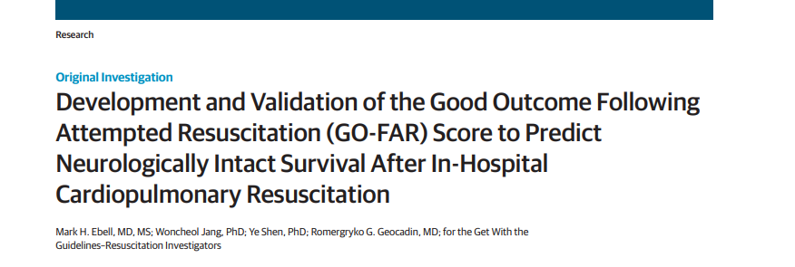
ESCALAS PRONOSTICAS
JAMA Intern Med. 2013;173(20):1-0

Slide 24
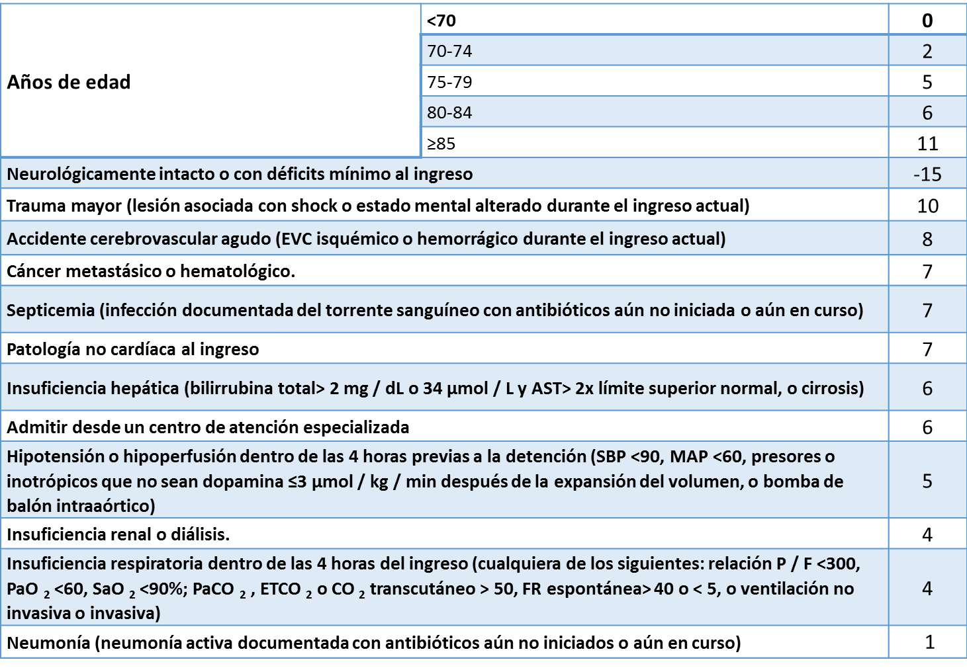
VARIABLES PUNTAJES

Slide 25
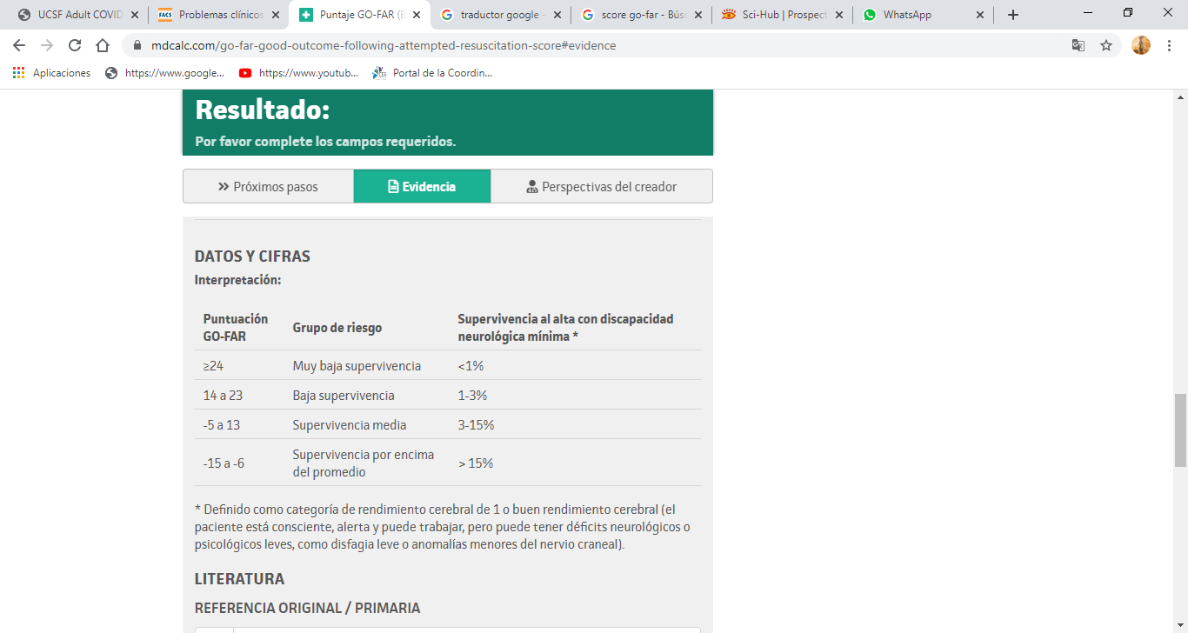
INTERPRETACIÓN
Ejemplo:
En un paciente con falla multiorgánica, la supervivencia funcional después de la RCP es cercana a cero (<1%) independientemente de la edad
Un paciente Sin falla multiorgánica este número es 1-3%
Sin comorbilidades o insuficiencia multiorgánica, en un paciente <75 años de edad, la supervivencia es del 3-15%
JAMA Intern Med. 2013;173(20):1-0

Slide 26
Resultados de Reanimación Cardiopulmonar en COVID-19
POBLACIÓN: 136
(113 en sala general y 23 en UCI)
Sin retorno a la Circulación Espontanea :
118
Con retorno a la Circulación Espontanea :
18
Murieron: 14
Sobrevivieron a 30 días :4
El ritmo inicial de los pacientes con paro cardíaco fue:
Asistolia: 89%
AESP: 4.4%
FV / TV: 5.8%
Recuperación de estado neurológico: 1
Shao, Reanimación. 2020

Slide 27
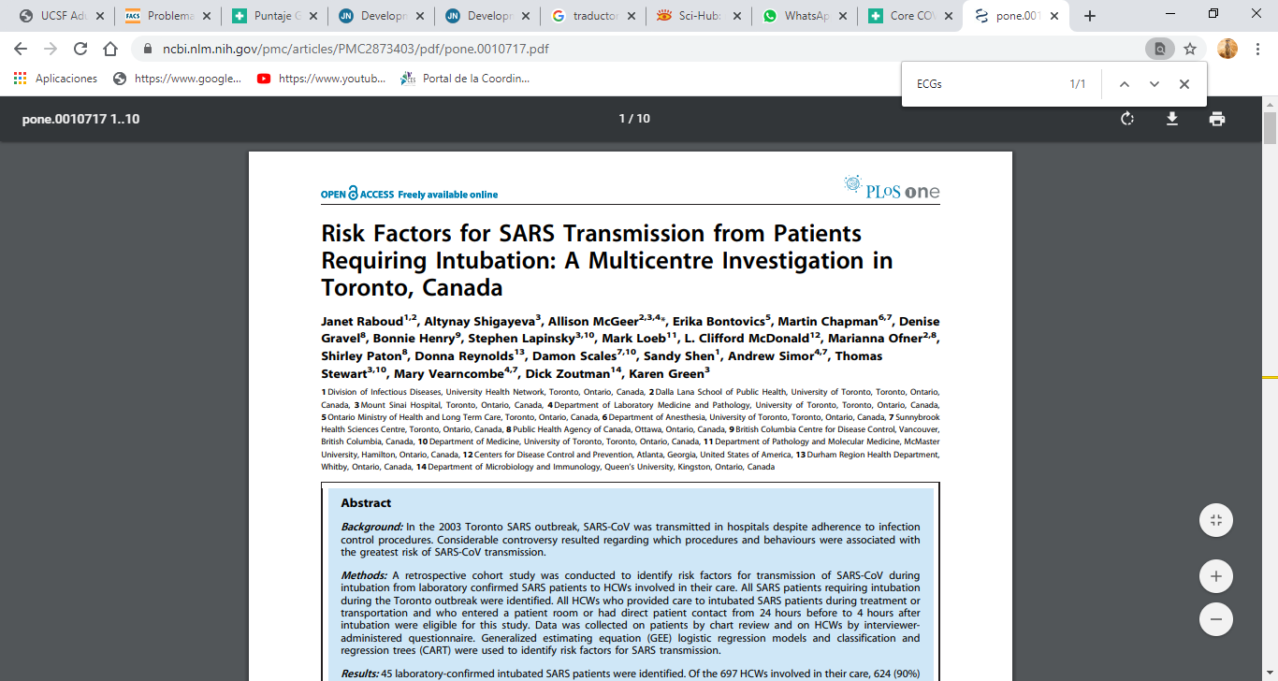
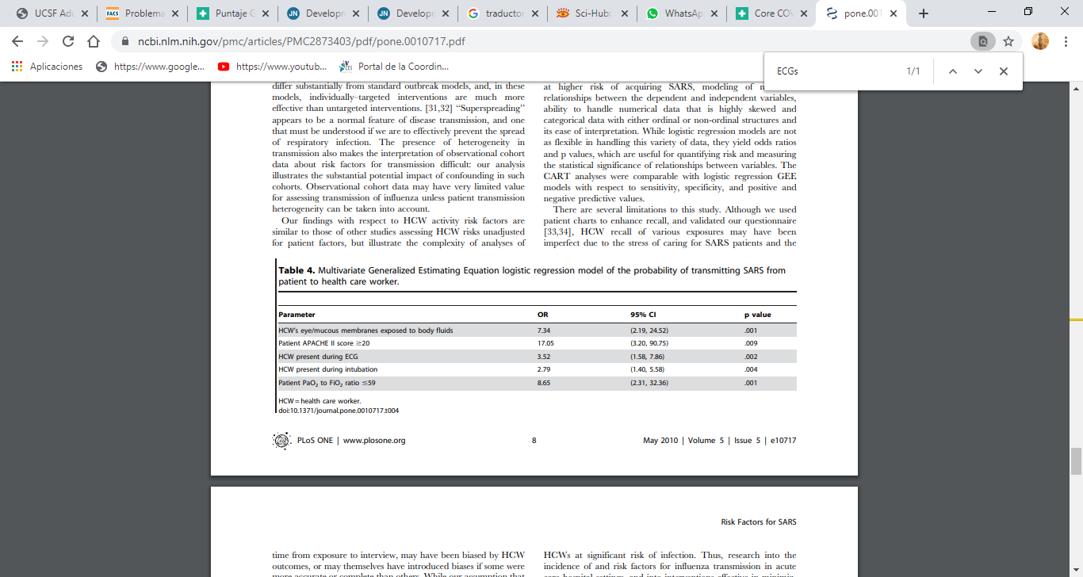

Slide 28
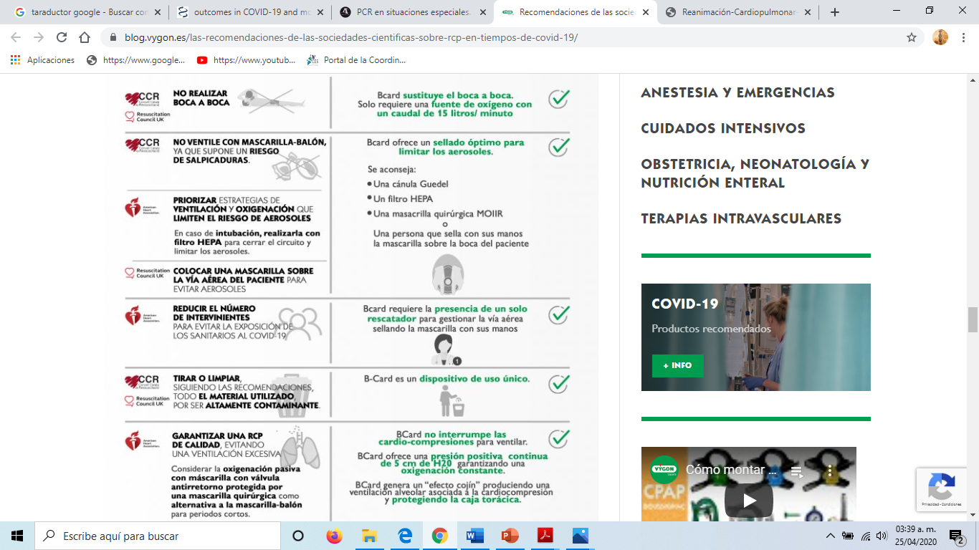
RECOMENDACIONES
DE SOCIEDADES

Slide 29
Situaciones éticas
Los procesos de toma de decisiones para iniciar o no la RCP, deben ser evaluados tanto en los servicios de atención prehospitalaria, como en los Departamentos de Emergencias y en las Unidades de Cuidados Intensivos
Las decisiones y pautas para la DNR(DON´T REANIMATION) deben documentarse y comunicarse adecuadamente al equipo
Los cuidados paliativos y terminales deben seguir la política local e institucional. (Voluntad Anticipada)
https://www.thennt.com/review-covid-analysis-april-2020/
Ethical Framework for Health Care Institutions Responding to Novel Coronavirus SARS-CoV-2 (COVID-19); Guidelines for Institutional Ethics Services Responding to COVID-19: https://www.thehastingscenter.org/ethicalframeworkcovid19

Slide 30
CONCLUSIÓN
La mayoría de PCR hospitalarios por Covid-19 representan un casi nulo de supervivencia funcional
Las excepciones serán pacientes más jóvenes sin insuficiencia multiorgánica o sin comorbilidades, o tal vez aquellos que solo tengan hipoxia
Particularmente en ausencia de estas variables, basadas en el potencial de supervivencia y el riesgo de daño al proveedor, creemos que la RCP es un procedimiento de alto riesgo

Slide 31
¿?

